Slide 1
Verbs 31-45
Words first

Slide 2
desirer

Slide 3
parler

Slide 4
demander

Slide 5
habiter

Slide 6
garder

Slide 7
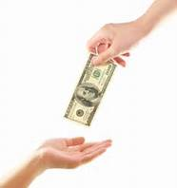
donner

Slide 8
préférer

Slide 9
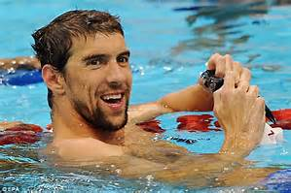
nager

Slide 10
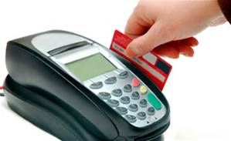
acheter

Slide 11
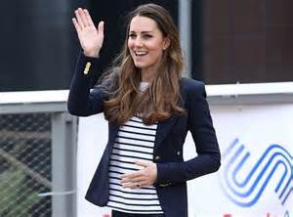
arriver

Slide 12
téléphoner

Slide 13
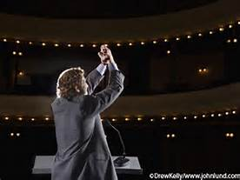
gagner

Slide 14
trouver

Slide 15
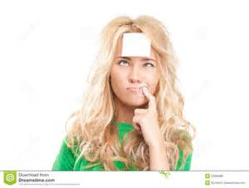
penser

Slide 16
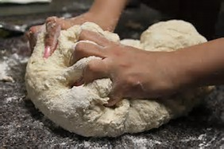
préparer

